Slide 1
Viciile de refractie

Slide 2
Viciile de refractie (ametropii) reprezinta afectiuni oculare ce constau intr-un deficit al dioptrului ocular si se caracterizeaza prin scaderea acuitatii vizuale si sunt corectabile prin ochelari; ele sunt deci abateri refractive de la normal (emetropie)
In emetropie, razele venite de la infinit se proiecteaza pe retina, unui punct din spatiu ii corespunde un punct pe retina.
Viciile de refractie sunt de doua tipuri:
- sferice (stigmice): miopia, hipermetropia, presbyopia
- asferice (astigmice): astigmatismul

Slide 3
In cazul viciilor de refractie sferice, forma corneei este aceea de calota sferica, astfel ca razele venite de la infinit se proiecteaza in fata/in spatele retinei, unui punct din spatiu ii corespunde un punct pe retina.
Patogenia viciilor de refractie sferice este necorespondenta dintre puterea dioptrica a ochiul si diamentrul antero-posterior al acestuia.
Miopia
- este un viciu de refractie de tip sferic, in care razele venite de la infinit se focalizeaza intr-un punct in fata retinei
- este o abatare de la emetropie prin exces de dioptrii; se noteaza cu semnul – (trebuie scazute dioptrii pentru a ajunge la emetropie)
- myopia este de 4 tipuri:
de curbura (corneea are mai mult de 42 D),
axiala (axul antero-posterior al globului ocular este mai mare decat normalul, adica 23 mm),
cristaliniana (apare in cataracta, cand structura cristaliniana se densifica),
degenerativa/maligna/miopia boala de fund de ochi

Slide 4
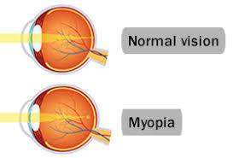

Slide 5
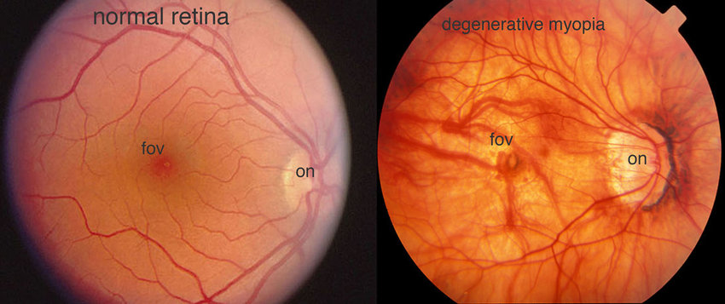

Slide 6
Miopia se clasifica in:
- miopie mica: 0 - -3D
- miopie medie: -3D - -6D
- miopie mare: -6D - -9D
Subiectiv pacientul prezinta: vedere incetosata la distanta, vedere buna de aproape
Obiectiv: pacientul apropie pagina pentru a clarifica scrisul, micsoreaza ambele fante palpebrale pentru ameliorarea vederii la distanta
Punctele proxim si remotum sunt mai aproape de ochi decat normalul
Miopia se corecteaza cu lentile divergente (biconcave), notate cu semnul -

Slide 7
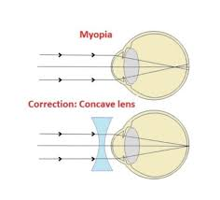

Slide 8
Hipermetropia
- este un viciu de refractie de tip sferic, in care razele venite de la infinit se focalizeaza intr-un punct in spatele retinei
- este o abatare de la emetropie prin deficit de dioptrii; se noteaza cu semnul + (trebuie adaugate dioptrii pentru a ajunge la emetropie)
- hypermetropia este de doua tipuri:
de curbura (corneea are mai putin de 42 D),
axiala (axul antero-posterior al globului ocular este mai mic decat normalul, adica 23 mm)
Hipermetropia se clasifica in:
- mica: 0 - +3D
- medie: +3D - +6D
- mare: +6D - +9D

Slide 9
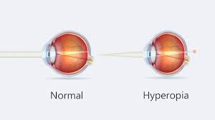

Slide 10
Subiectiv pacientul prezinta: vedere slaba la aproape, vedere buna de departe
Obiectiv: pacientul departeaza pagina pentru a clarifica scrisul
Punctele proxim si remotum sunt mai departe de ochi decat normalul
Hipermetropia se corecteaza cu lentile convergente (biconvexe), notate cu semnul +

Slide 11
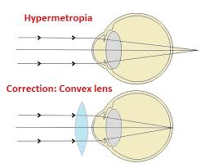

Slide 12
Presbiopia
Reprezinta o alterare a vederii de aproape ce apare dupa varsta de 40 de ani si este cauzata de o scadere progresiva a puterii acomodative a ochiului.
Puterea maxima de acomodatie este 12D, in jurul varstei de 18 ani; ea scade progresiv incepand de la 40 de ani, iar la 65 de ani se considera ca puterea acomodativa este 0D
Practic, scaderea puterii acomodative se traduce printr-un deficit de dioptrii la vederea de aproape.
Subiectiv pacientul afirma ca nu mai poate citi scrisul cu font mic, iar obiectiv pacientul departeaza pagina pentru a clarifica imaginea. Vederea la distanta este nemodificata.
Presbiopia se corecteaza cu lentil convergente (biconvexe), cu semnul +

Slide 13
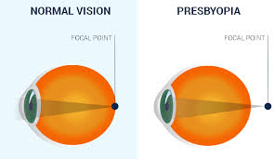

Slide 14
Viciile de refractie asferice (astigmice)
Astigmatismul reprezinta un viciu de refractie in care corneea nu este o calota sferica, ci este deformata.
Rezultatul este ca razele venite de la infinit nu se focalizeaza intr-un singur punct, ci in puncta multiple, astfel ca unui punct din spatiu ii corespunde pe retina o imagine neclara, denumita cerc de difuziune.
Din aceasta cauza, pacientul nu va vedea clar nici la distanta, nici la aproape si nici nu isi va putea clarifica imaginea prin apropierea sau departarea obiectului.
Astigmatismul se corecteaza cu lentil cilindrice.

Slide 15
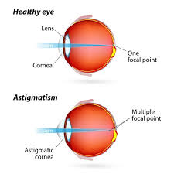

Slide 17
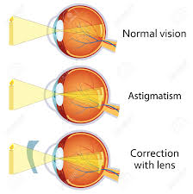

Slide 18
